Slide 1

Théorie des graphes
Chapitre N°4 :
Problèmes de cheminement
Dr. K. Benali
Benali.khaled@univ-bechar.dz
Niveau: 2ING/Informatique
Université Tahri Mohammed de Béchar
2023-2024

Slide 2
IV.1. Recherche de composantes connexes

Slide 3
IV.1.1 Objectifs
La vérification de la connexité d'un graphe est un des premiers problèmes de la théorie des graphes.
En effet, on se ramène généralement à un graphe connexe en ne considérant qu'une composante connexe à la fois.
De nombreux algorithmes permettent de trouver l'ensemble des sommets appartenant à une même composante connexe.
$$.$$
Notes:
La Capacité arc: diametre de tuyu شحال يقدر يفوت تيو او طريق متلا

Slide 4
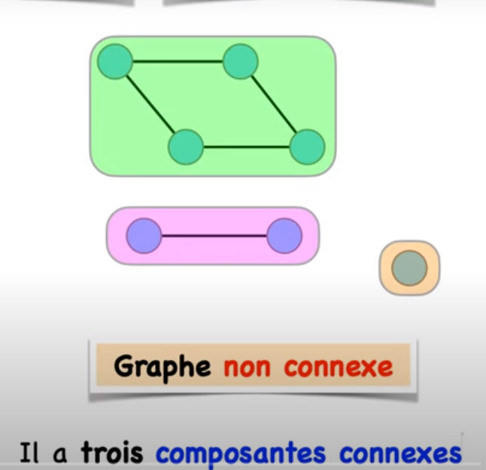
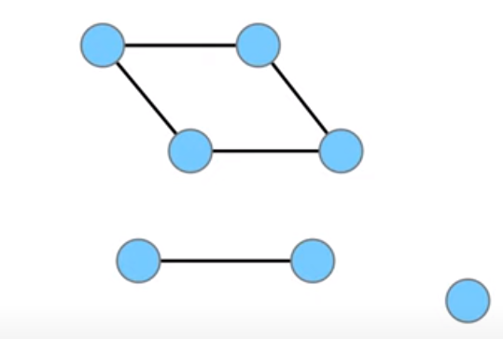
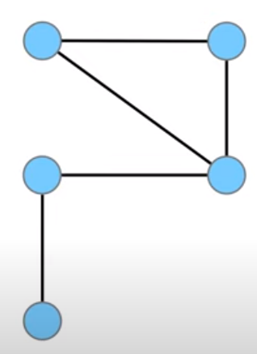
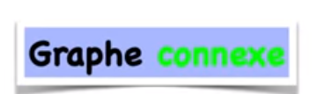
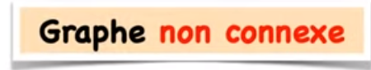
IV.1.1 Objectifs (Rappel connexité/graphe non orienté)
$$.$$
Notes:
La Capacité arc: diametre de tuyu شحال يقدر يفوت تيو او طريق متلا

Slide 5
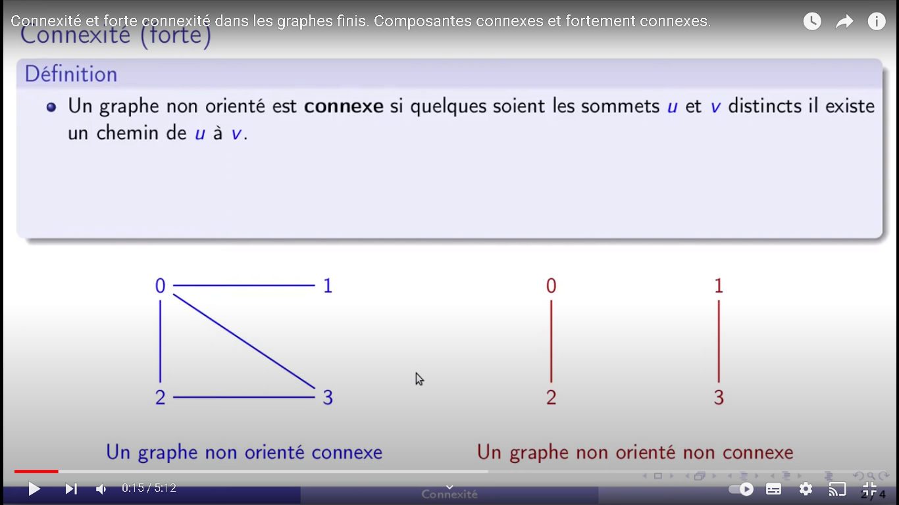
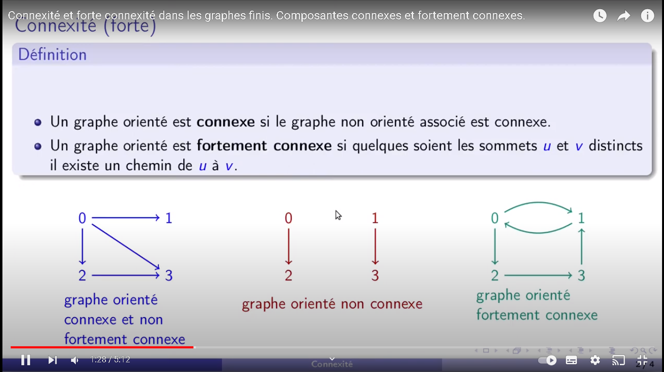
IV.1.1 Objectifs (Rappel connexité/graphe orienté)
$$.$$
Notes:
La Capacité arc: diametre de tuyu شحال يقدر يفوت تيو او طريق متلا

Slide 6
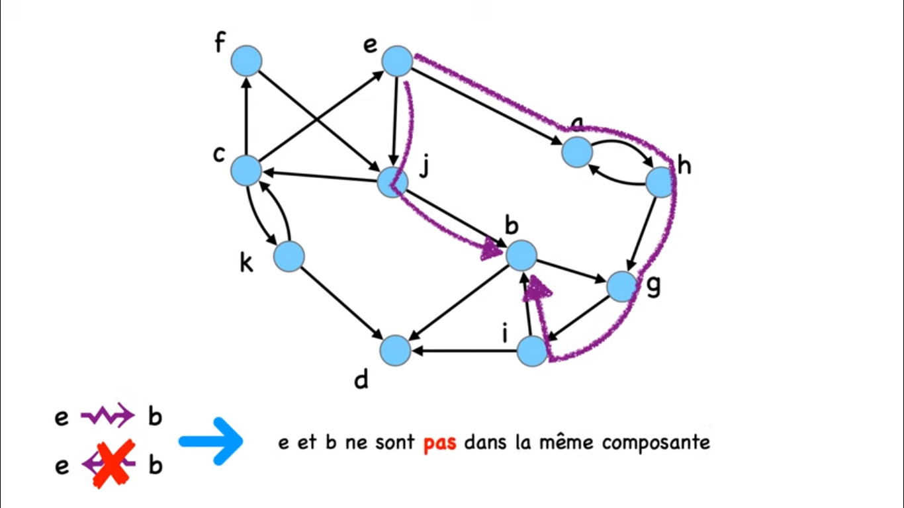
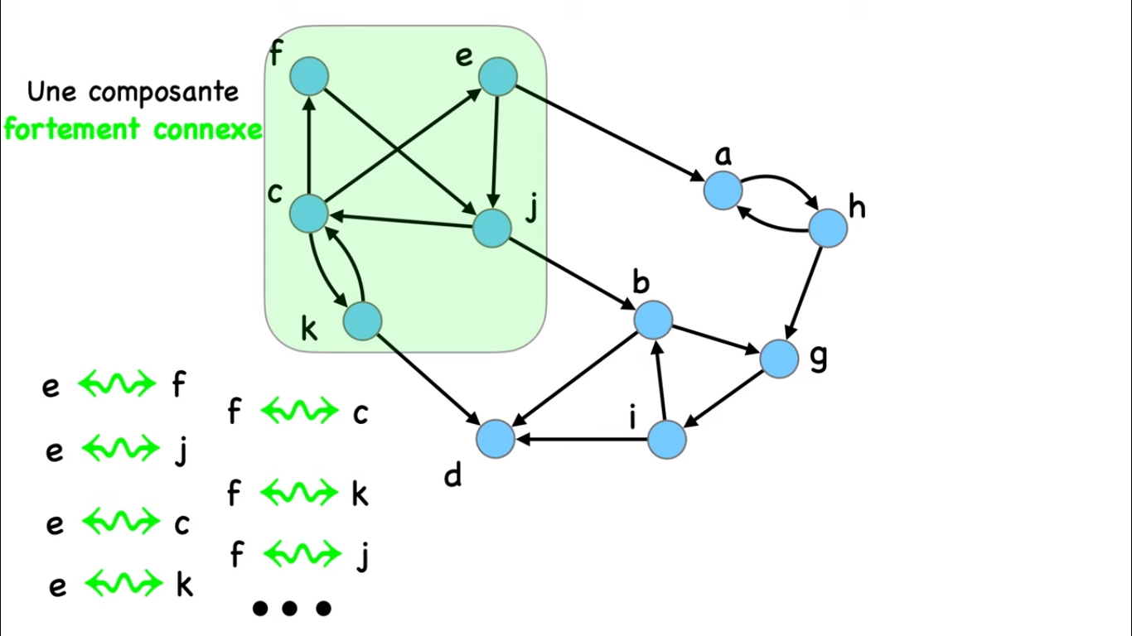
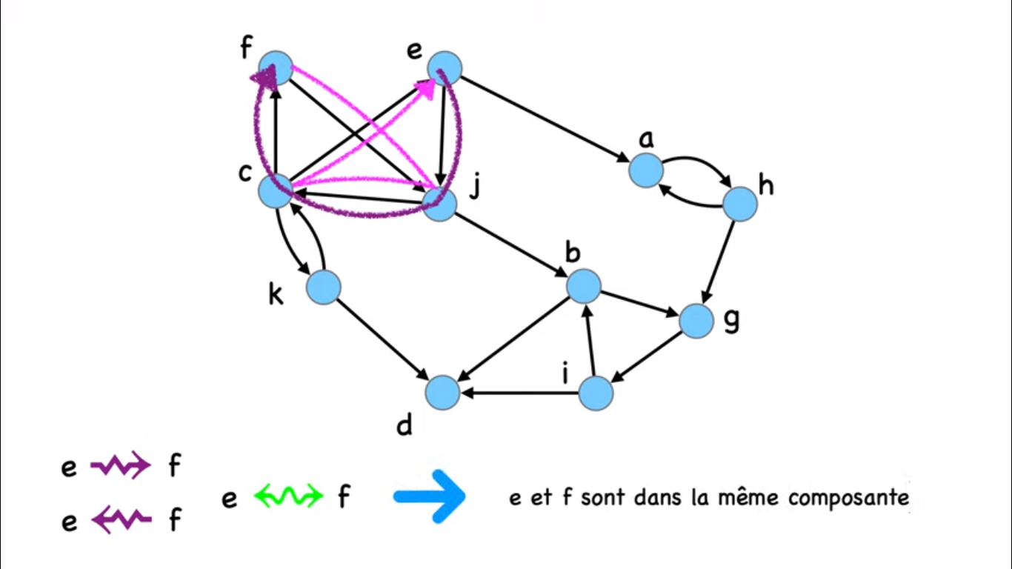
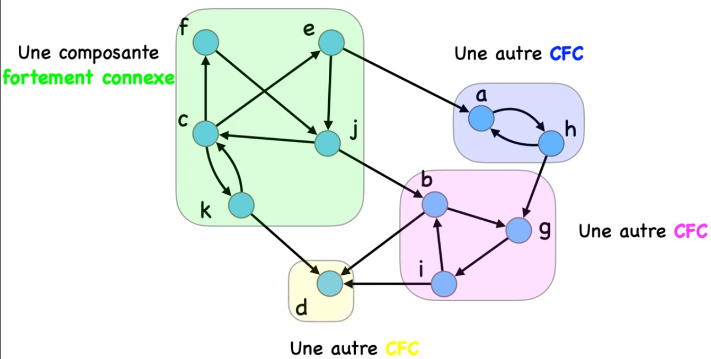
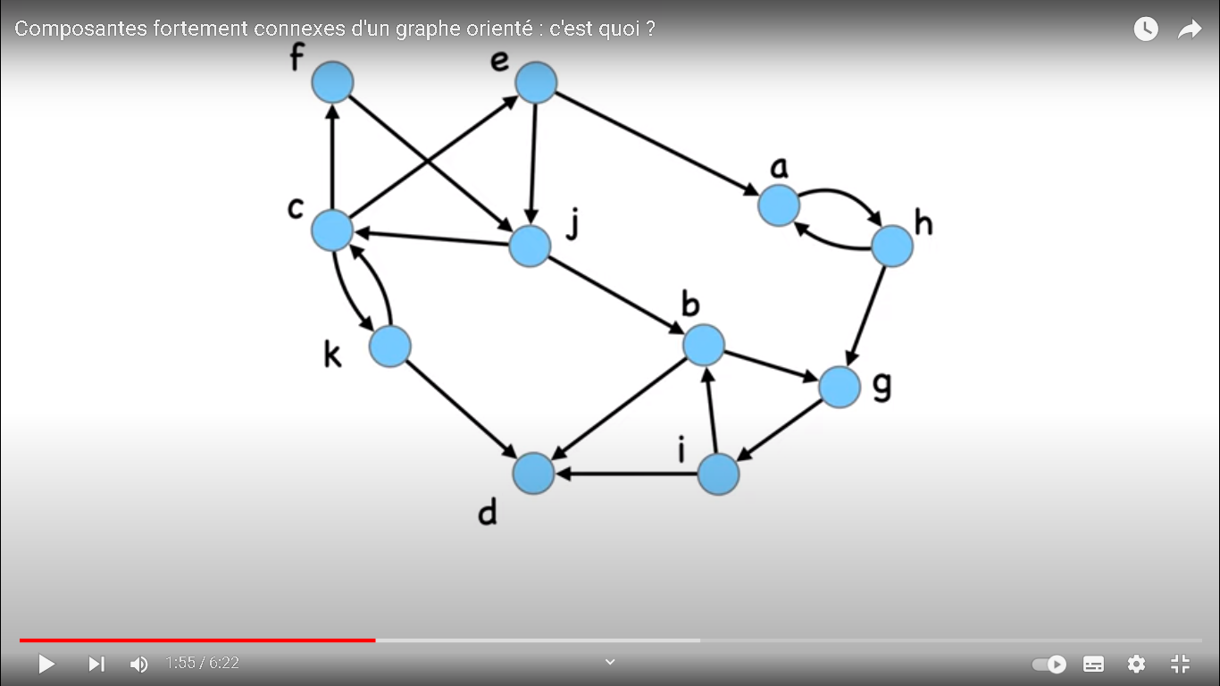
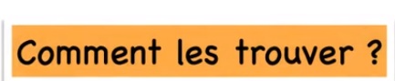
IV.1.1 Objectifs (Rappel connexité/graphe orienté)
$$.$$
Notes:
Chaque sommet appartient à une seuls CFC pas plus pas moins

Slide 7
IV.1.2 Algorithme pour trouver les composantes fortement connexes
Cet algorithme a pour objectif de rechercher la composante connexe contenant un sommet particulier. Cette recherche est effectuée par création d’une arborescence dont la racine est le sommet choisi.
Si le nombre de sommets "couverts" est égal à l'ordre du graphe, alors il n'y a qu’une seule composante connexe et le graphe est connexe. Dans le cas, contraire, on recommence avec un sommet (qui n'appartient pas à cette composante connexe). On en déduit donc le nombre de connexité du graphe.
$$.$$
Notes:
Parcours en profondeur DFS

Slide 8
IV.1.2 Algorithme pour trouver les composantes fortement connexes
Etape 1: On choisit un sommet quelconque x de graphe et on le marque par +-
Etape 2: Marquer les successeurs de (x et les sommets marqués +) par +
Etape 3: Marquer les prédécesseurs de (x et les sommets marqués -) par -
Etape 4: Les sommets marqués par +- représentent une composante fortement connexe CFC
Etape 5: Répéter les étapes 1-4 jusqu’à terminer tous les sommets de graphes
On peut dessiner un graphe réduit de G composé des CFC
$$.$$
Notes:
La Capacité arc: diametre de tuyu شحال يقدر يفوت تيو او طريق متلا

Slide 9
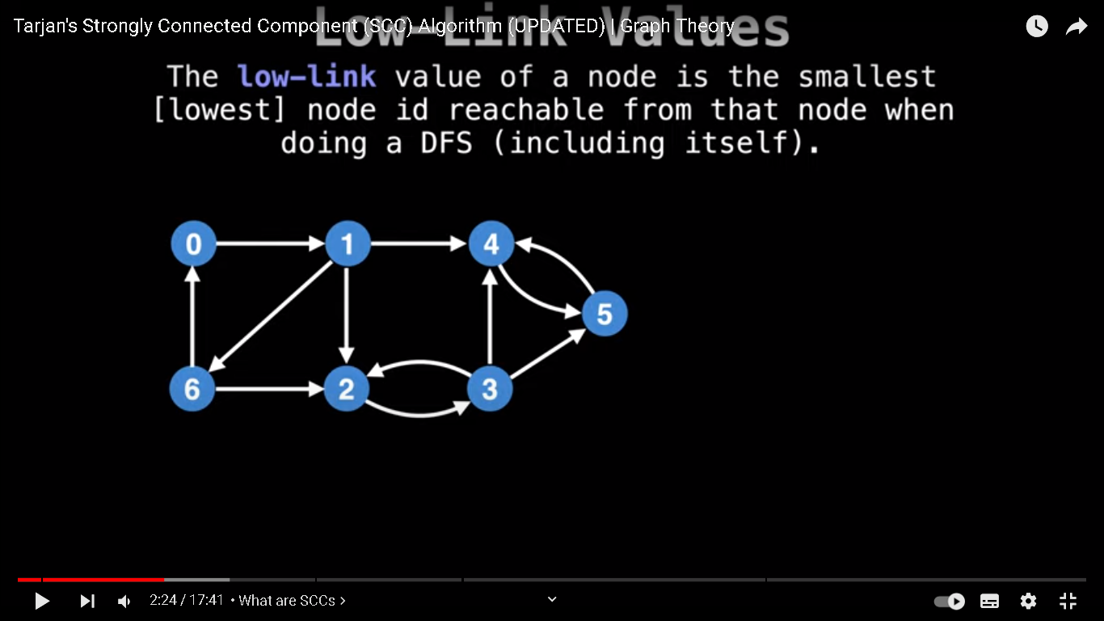
IV.1.2 Algorithme pour trouver les composantes fortement connexes
Exemple
$$.$$
Notes:
La Capacité arc: diametre de tuyu شحال يقدر يفوت تيو او طريق متلا

Slide 10
IV.2. Recherche du plus court chemin

Slide 11
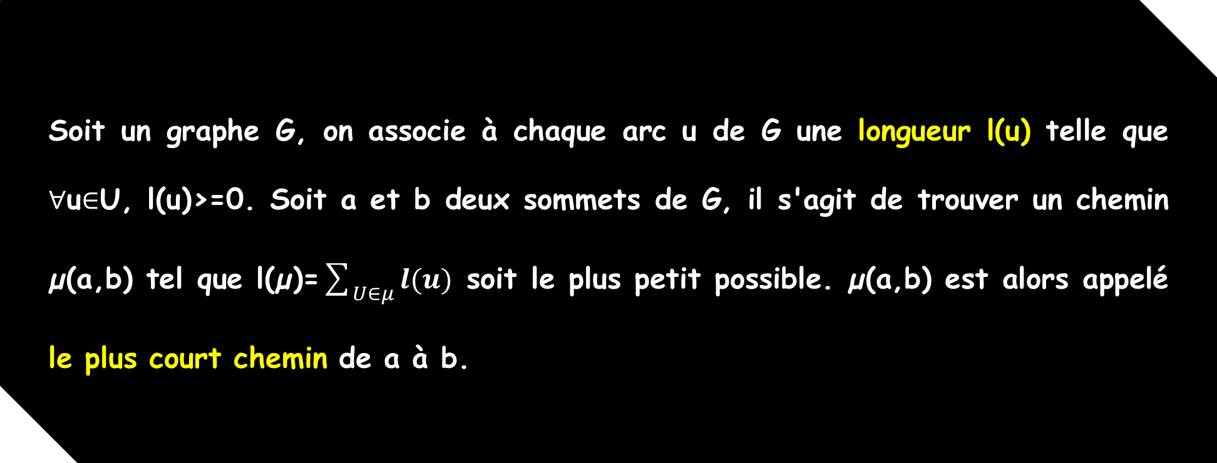
IV.2.1 Présentation des conditions
Soit un graphe G, on associe à chaque arc u de G une longueur l(u) telle que $∀$u$∈$U, l(u)>=0. Soit a et b deux sommets de G, il s'agit de trouver un chemin µ(a,b) tel que l(µ)=$\sum_{U∈μ}{l(u)}$ soit le plus petit possible. µ(a,b) est alors appelé le plus court chemin de a à b.
$$.$$
Notes:
La Capacité arc: diametre de tuyu شحال يقدر يفوت تيو او طريق متلا

Slide 12
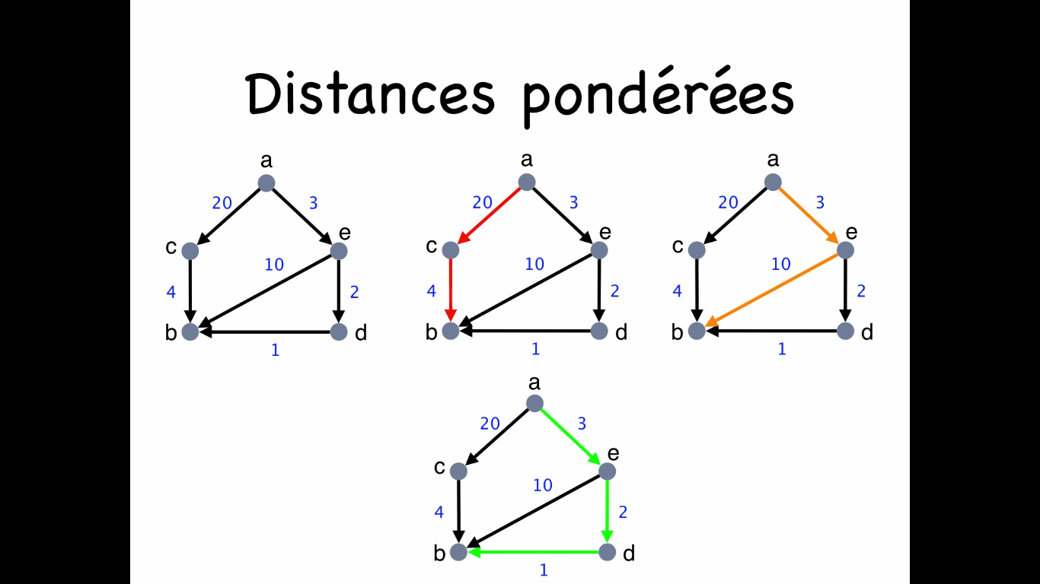
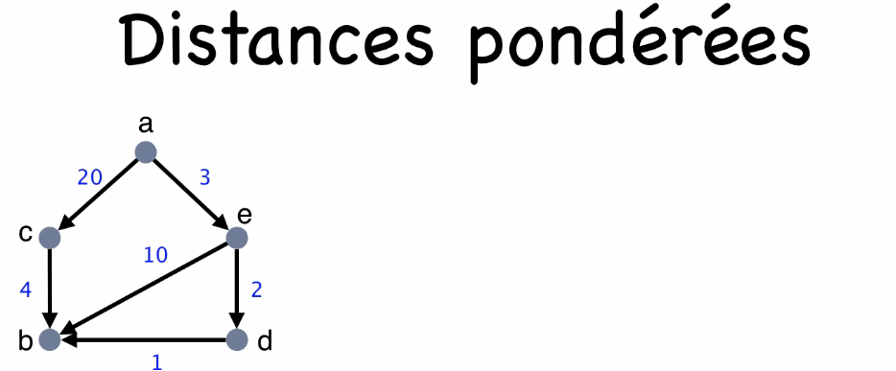
IV.2.2 Algorithme de Moore-Dijkstra (problématique)
Longueur l(u)
$$.$$
On cherche le plus court chemin de a à b
Notes:
La Capacité arc: diametre de tuyu شحال يقدر يفوت تيو او طريق متلا

Slide 13
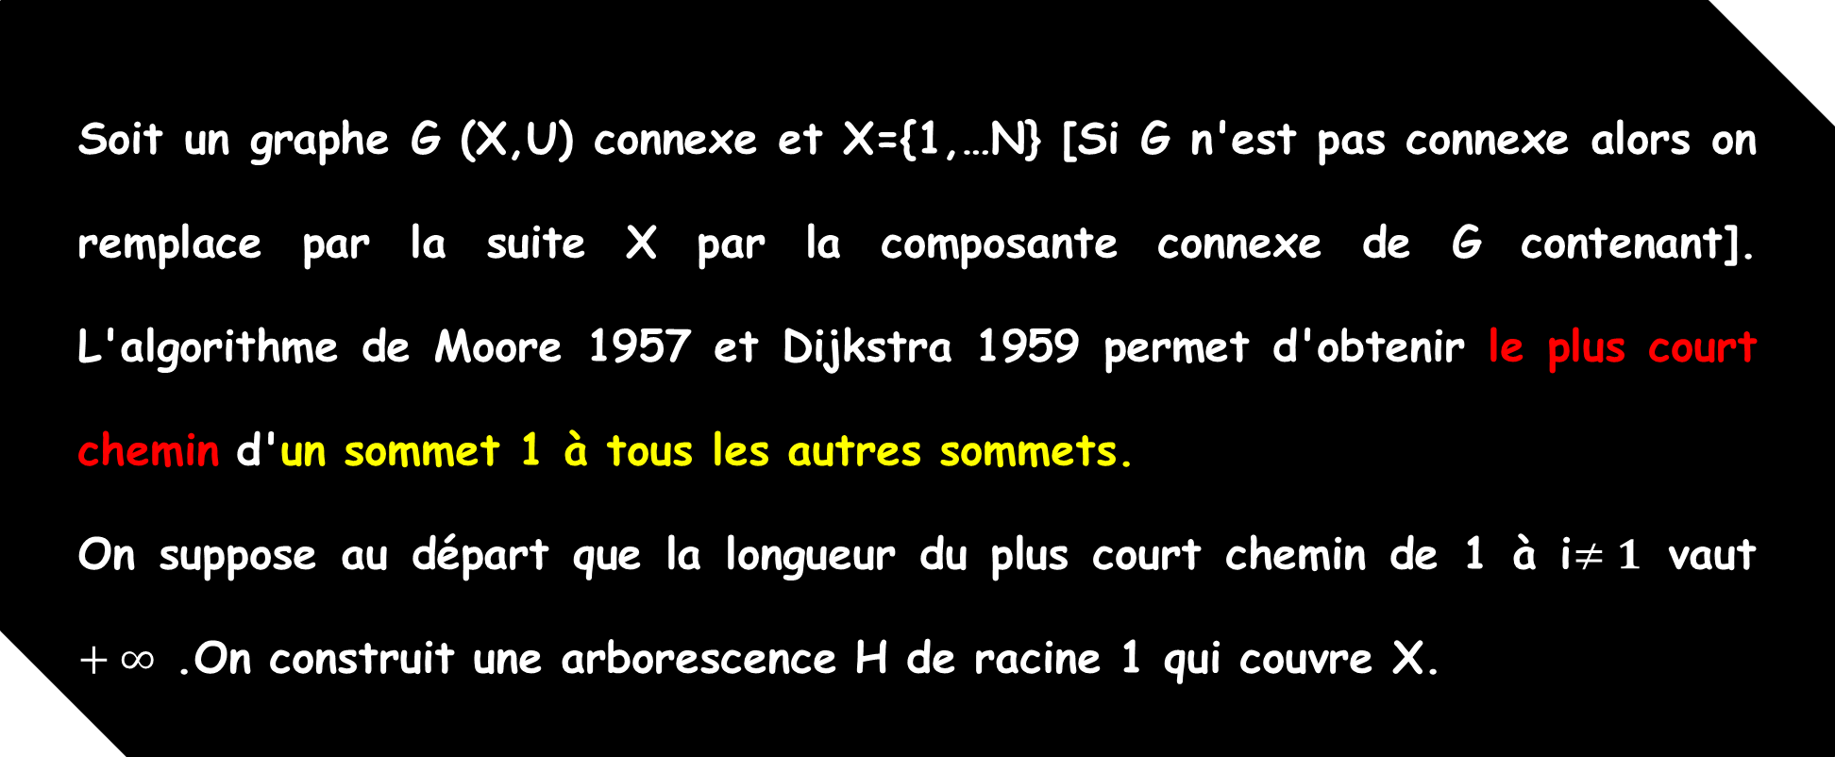
IV.2.2 Algorithme de Moore-Dijkstra
Soit un graphe G (X,U) connexe et X={1,…N} [Si G n'est pas connexe alors on remplace par la suite X par la composante connexe de G contenant]. L'algorithme de Moore 1957 et Dijkstra 1959 permet d'obtenir le plus court chemin d'un sommet 1 à tous les autres sommets.
On suppose au départ que la longueur du plus court chemin de 1 à i$≠1$ vaut $+∞$ .On construit une arborescence H de racine 1 qui couvre X.
$$.$$
Notes:
La Capacité arc: diametre de tuyu شحال يقدر يفوت تيو او طريق متلا

Slide 14
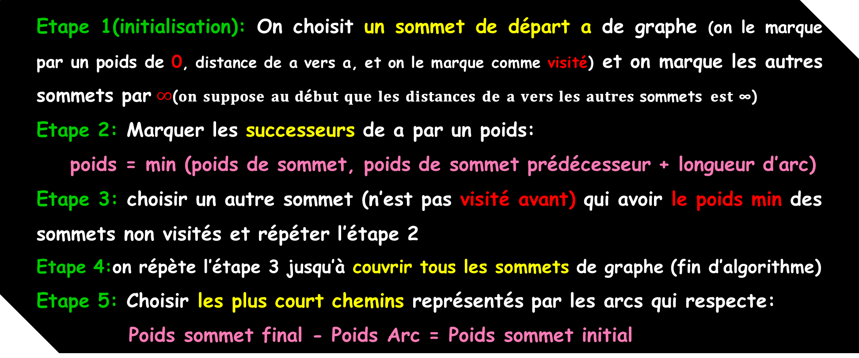
IV.2.2 Algorithme de Moore-Dijkstra (Algorithme)
Etape 1(initialisation): On choisit un sommet de départ a de graphe (on le marque par un poids de 0, distance de a vers a, et on le marque comme visité) et on marque les autres sommets par$∞$(𝐨𝐧 𝐬𝐮𝐩𝐩𝐨𝐬𝐞 𝐚𝐮 𝐝é𝐛𝐮𝐭 𝐪𝐮𝐞 𝐥𝐞𝐬 𝐝𝐢𝐬𝐭𝐚𝐧𝐜𝐞𝐬 𝐝𝐞 𝐚 𝐯𝐞𝐫𝐬 𝐥𝐞𝐬 𝐚𝐮𝐭𝐫𝐞𝐬 sommets 𝐞𝐬𝐭 ∞)
Etape 2: Marquer les successeurs de a par un poids:
poids = min (poids de sommet, poids de sommet prédécesseur + longueur d’arc)
Etape 3: choisir un autre sommet (n’est pas visité avant) qui avoir le poids min des sommets non visités et répéter l’étape 2
Etape 4:on répète l’étape 3 jusqu’à couvrir tous les sommets de graphe (fin d’algorithme)
Etape 5: Choisir les plus court chemins représentés par les arcs qui respecte:
Poids sommet final - Poids Arc = Poids sommet initial
$$.$$
Notes:
La Capacité arc: diametre de tuyu شحال يقدر يفوت تيو او طريق متلا

Slide 15
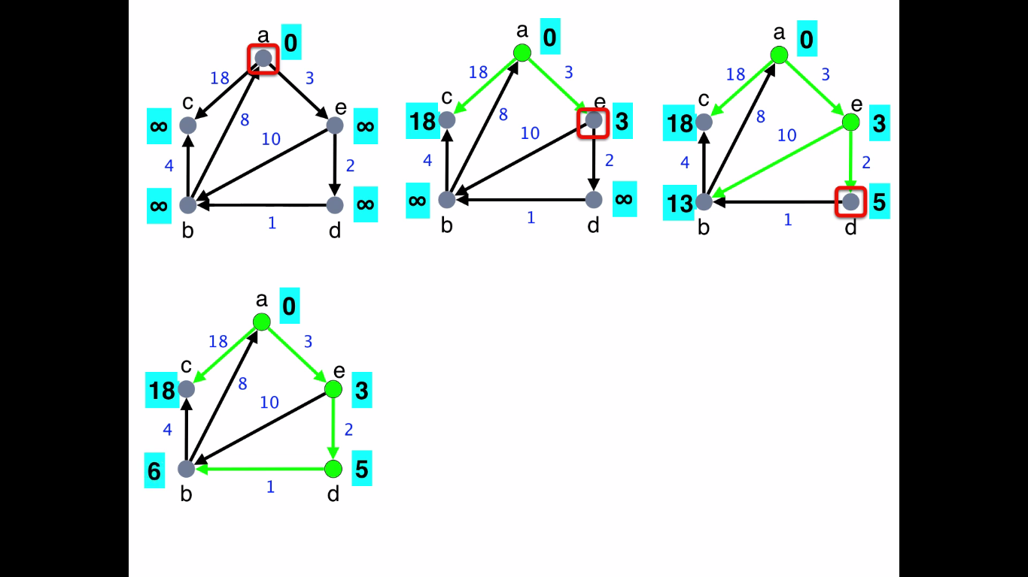
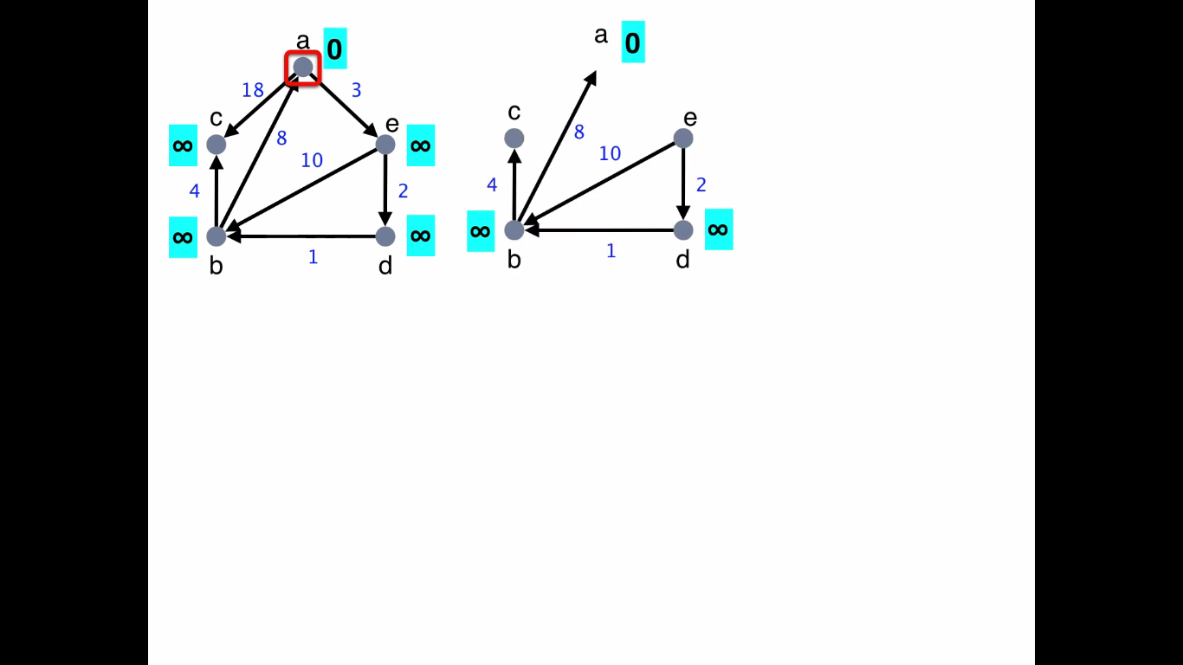
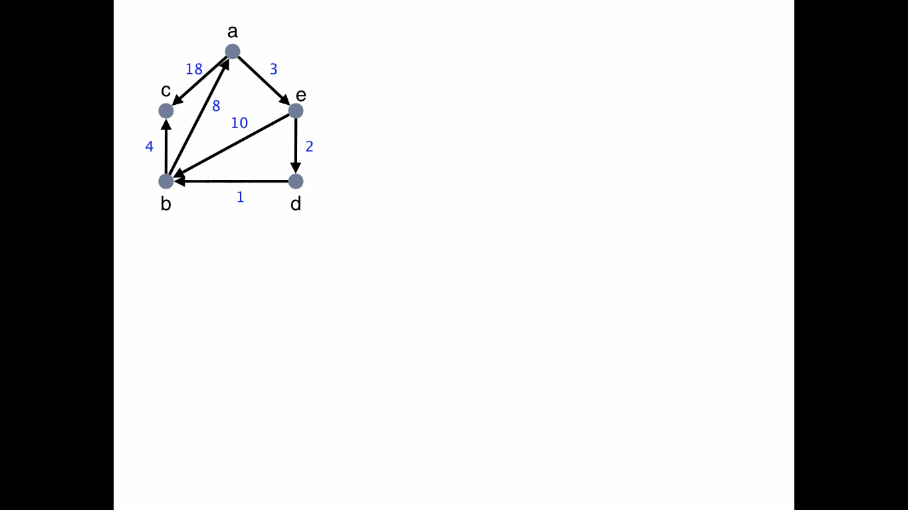
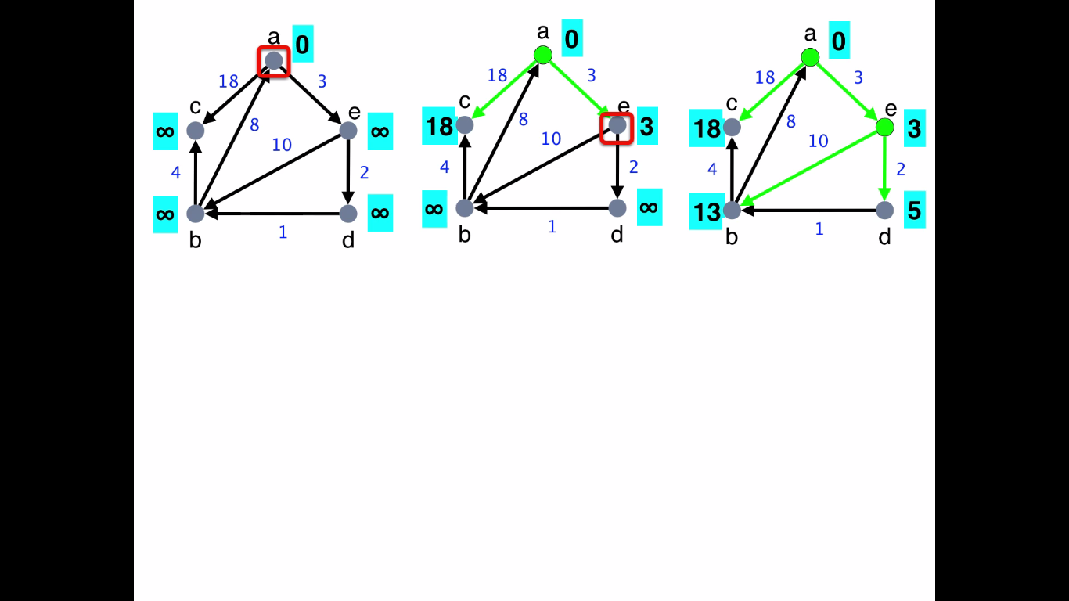
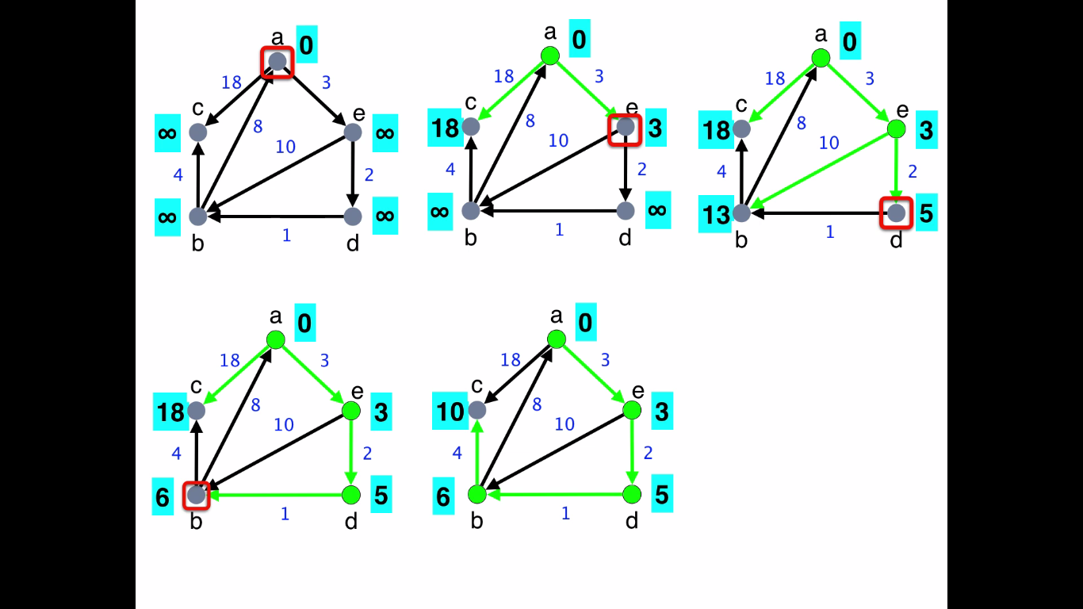
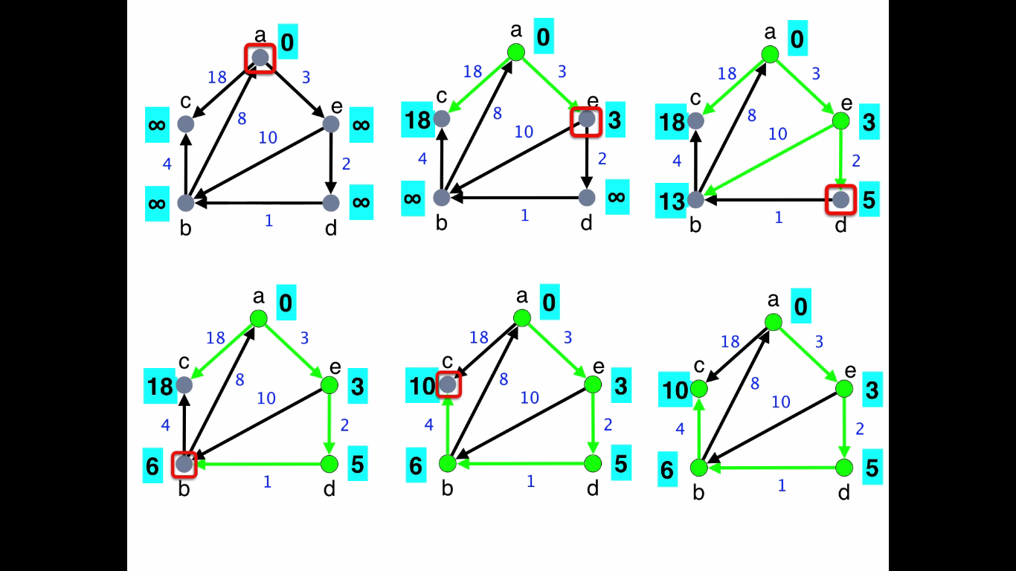
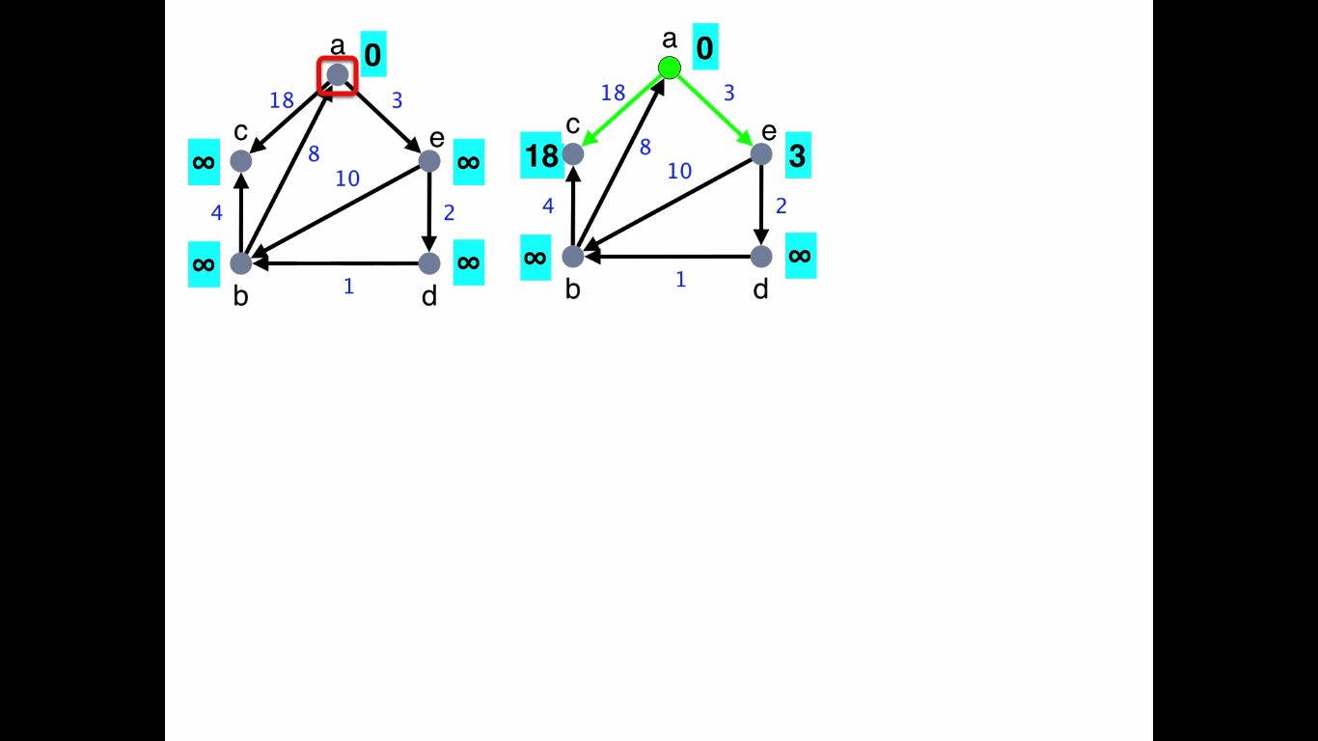
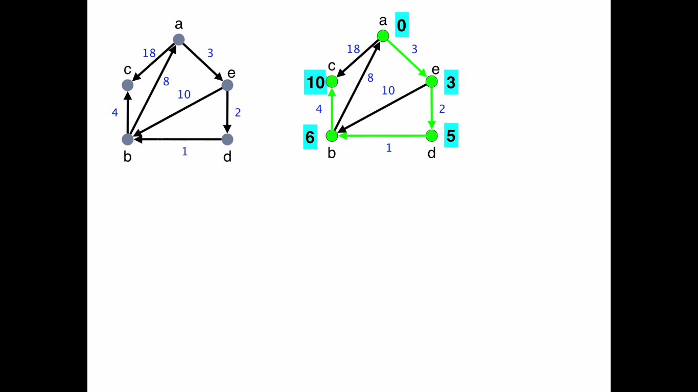
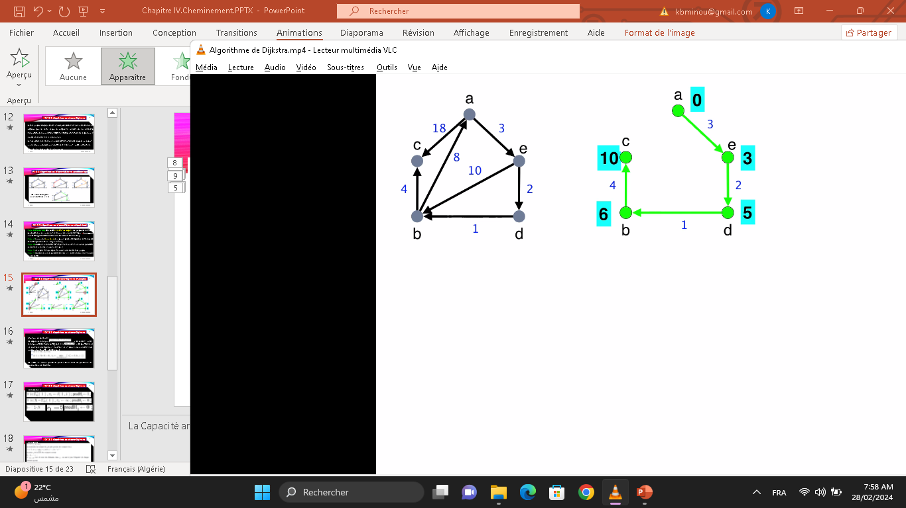
IV.2.2 Algorithme de Moore-Dijkstra (Exemple)
$$.$$
Notes:
La Capacité arc: diametre de tuyu شحال يقدر يفوت تيو او طريق متلا

Slide 16
IV.3. Recherche d'un arbre
de poids extrémum

Slide 17
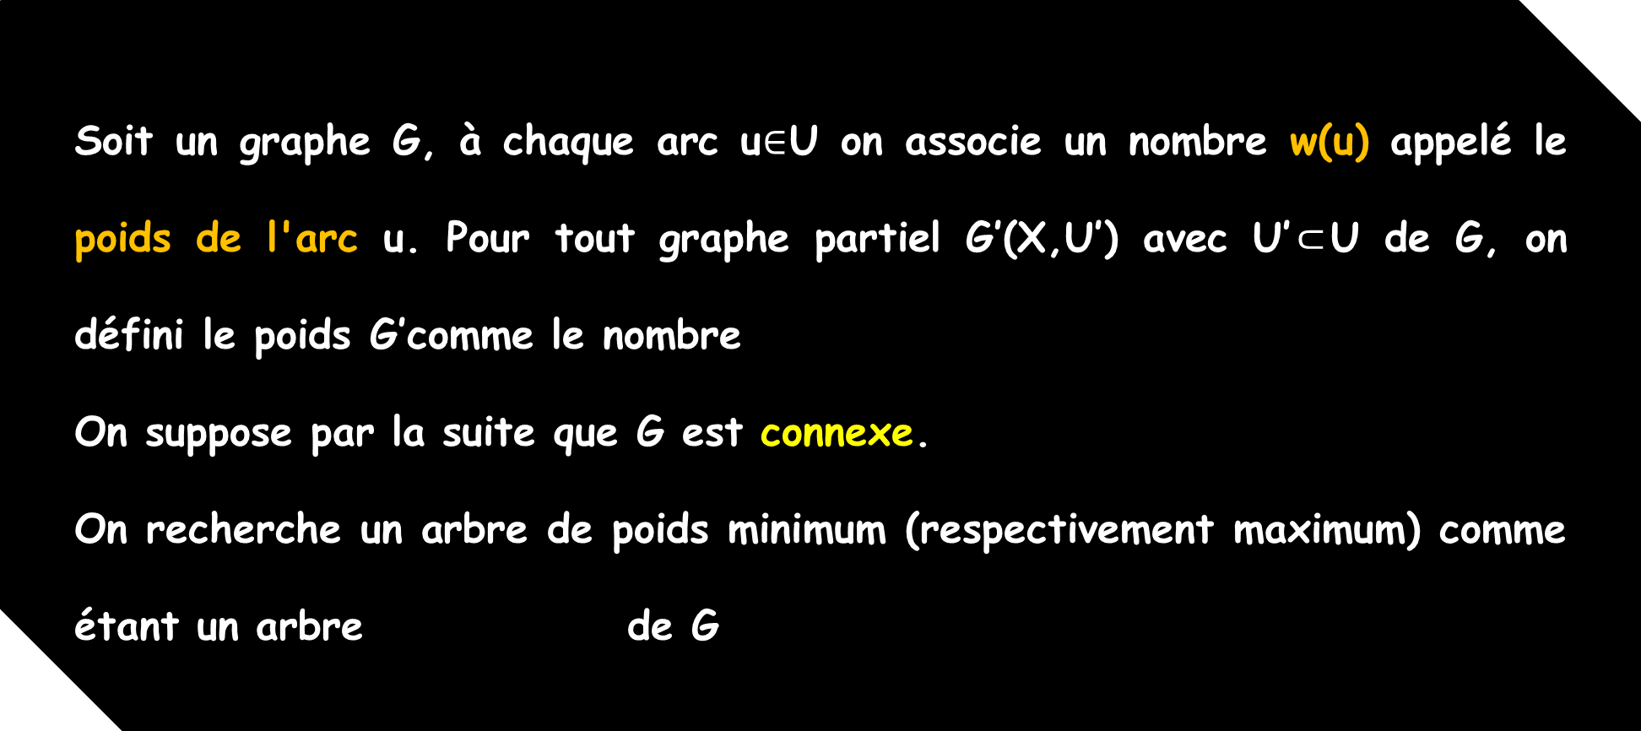
IV.3.1 Présentation des objectifs
Soit un graphe G, à chaque arc u$∈$U on associe un nombre w(u) appelé le poids de l'arc u. Pour tout graphe partiel G’(X,U’) avec U’$⊂$U de G, on défini le poids G’comme le nombre
On suppose par la suite que G est connexe.
On recherche un arbre de poids minimum (respectivement maximum) comme étant un arbre de G
$$.$$
Notes:
La Capacité arc: diametre de tuyu شحال يقدر يفوت تيو او طريق متلا

Slide 18
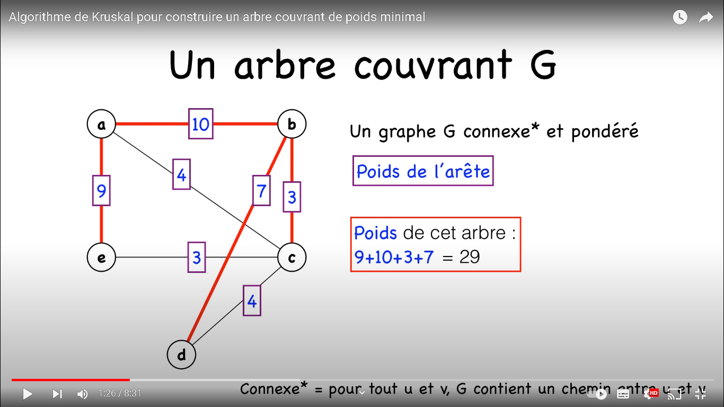
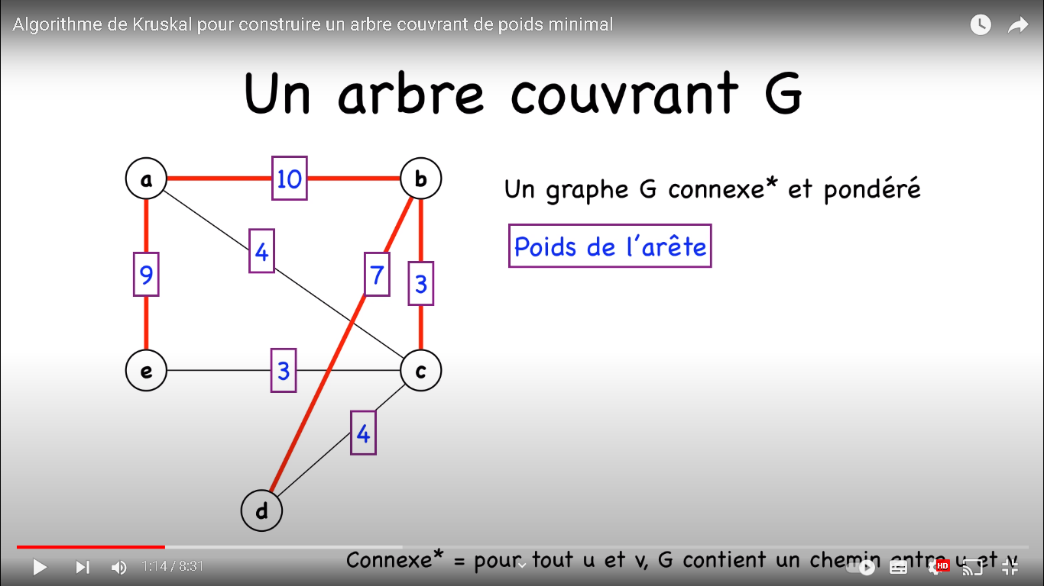
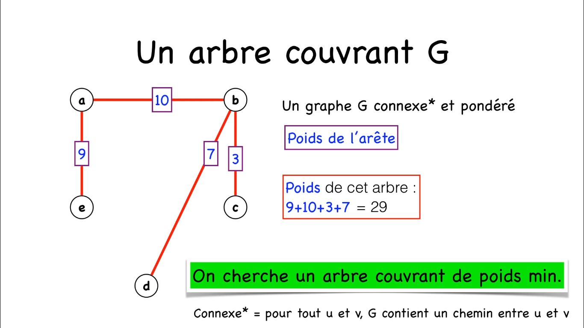
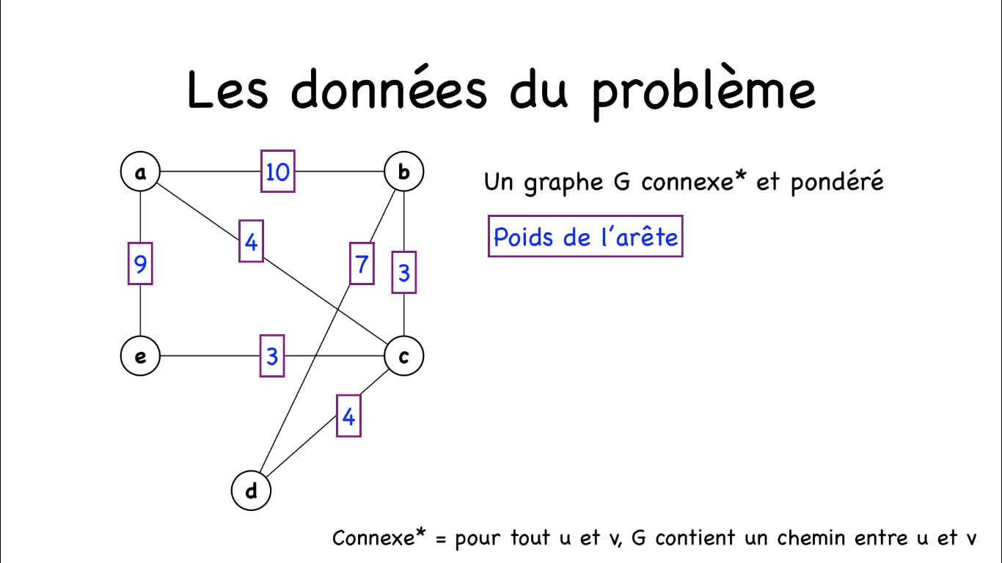
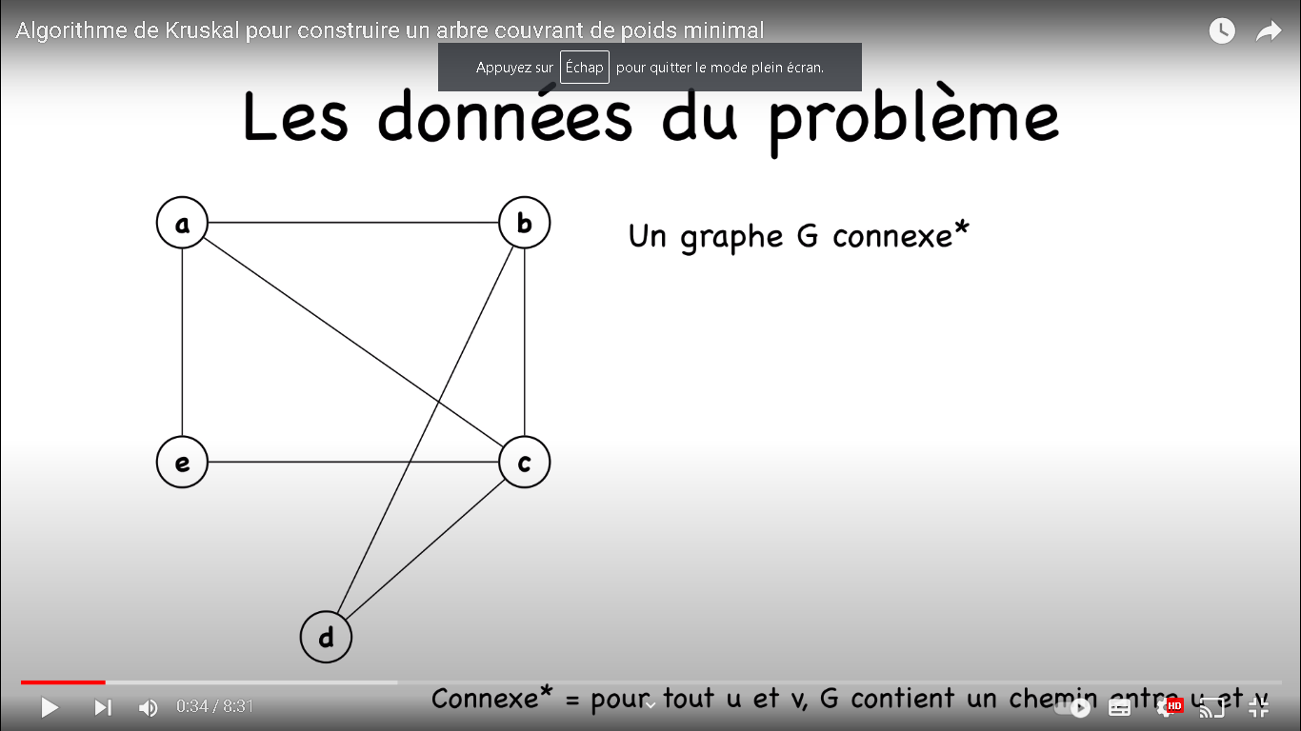
IV.3.2 Algorithme de Kruskal 1956
Les données de problème :
$$.$$
Notes:
On va chercher un arbre couvrant de G

Slide 19
IV.3.2 Algorithme de Kruskal 1956
Etape 1(initialisation): Trier les arêtes par poids croissants
Etape 2: construire l’arbre maximal en se basant sur ces arêtes et à chaque étape on va regarder l’arête courante et on va l’ajouter des arêtes sans créer des cycles avec les arêtes déjà ajoutées jusqu’à couvrir tous les sommets de graphe en créant un arbre couvrant de poids minimal, connexe , sans cycle et qui avoir n sommets et n-1 arcs (fin d’algorithme)
$$.$$
Notes:
La Capacité arc: diametre de tuyu شحال يقدر يفوت تيو او طريق متلا

Slide 20
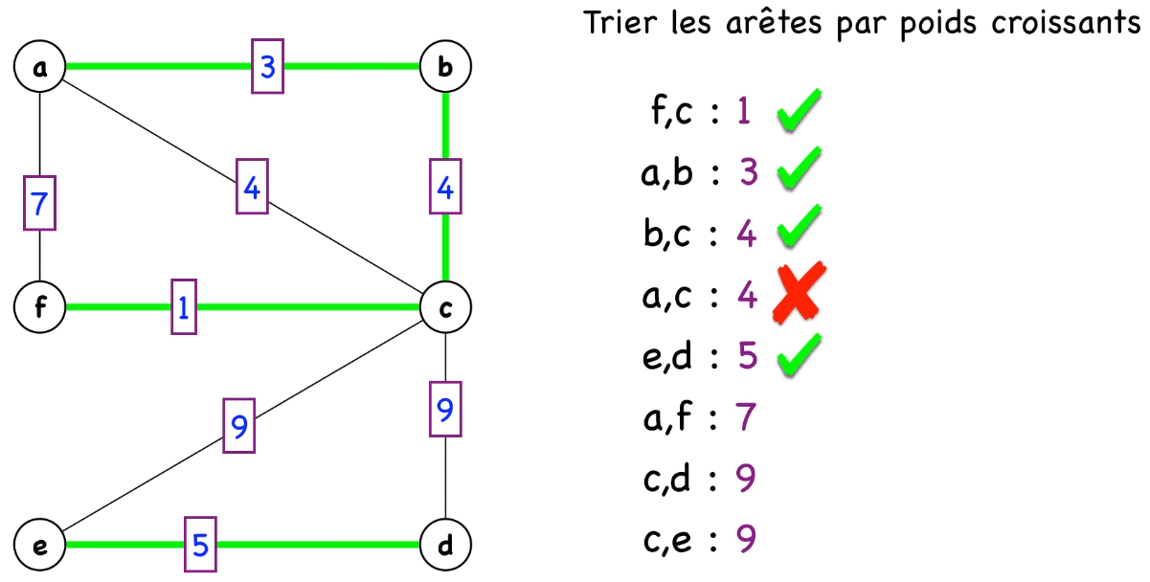
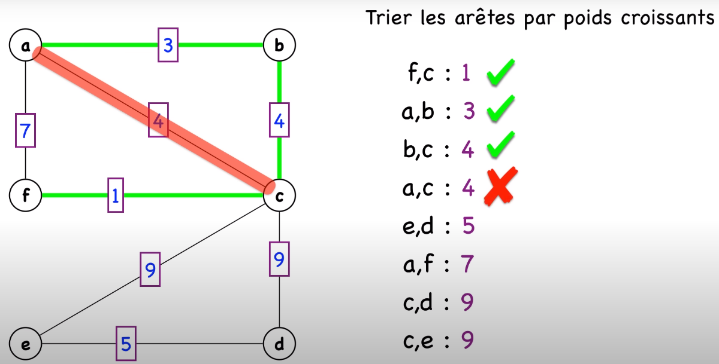
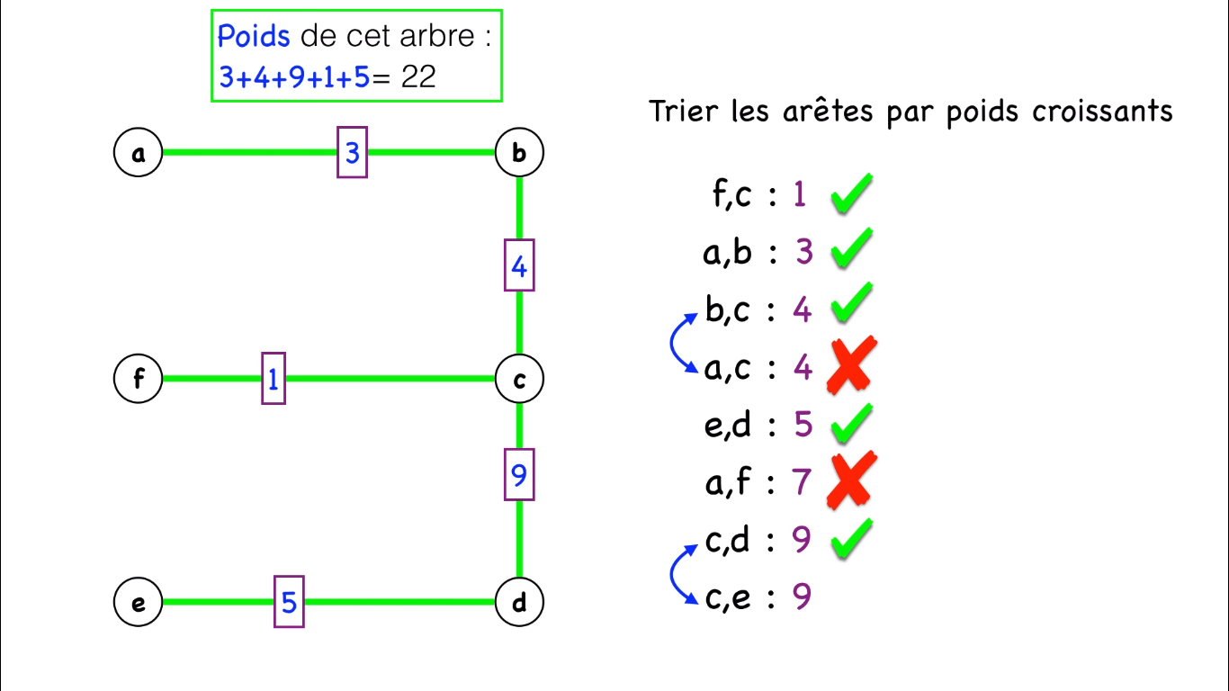
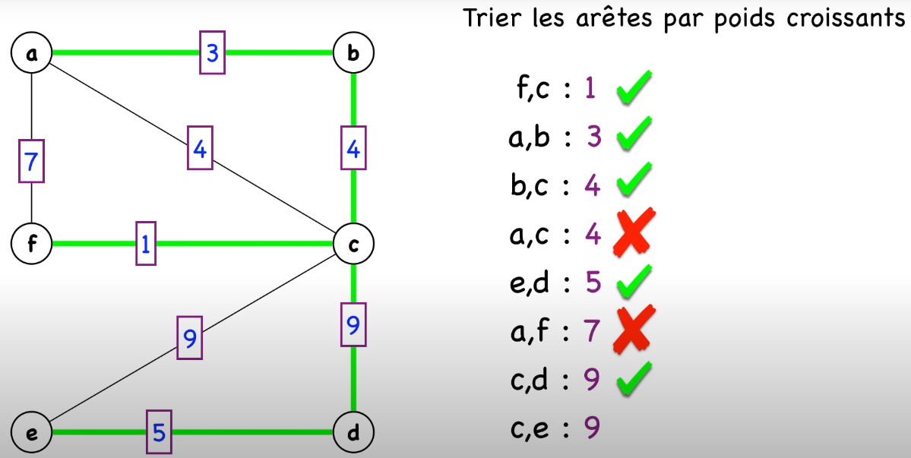
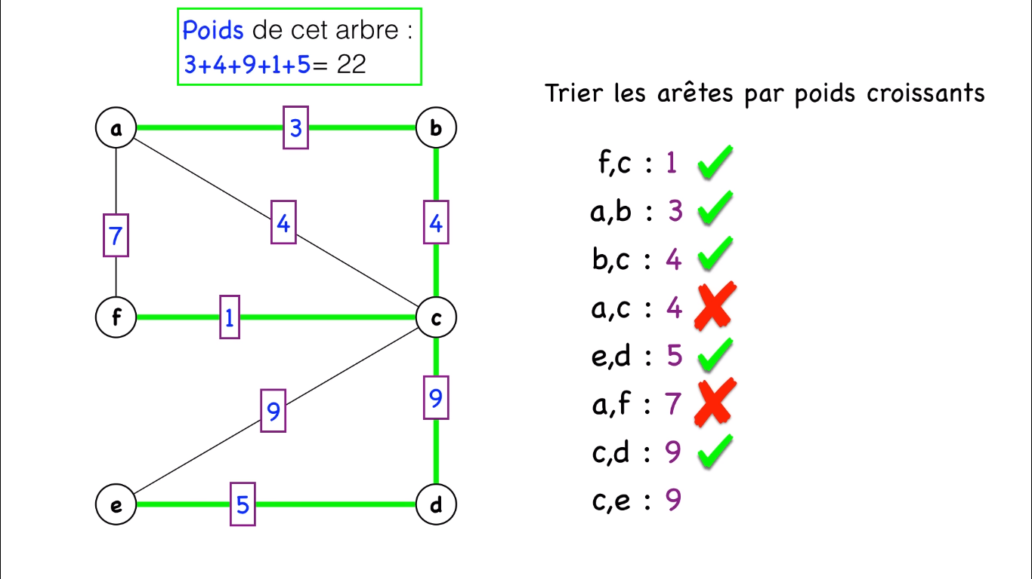
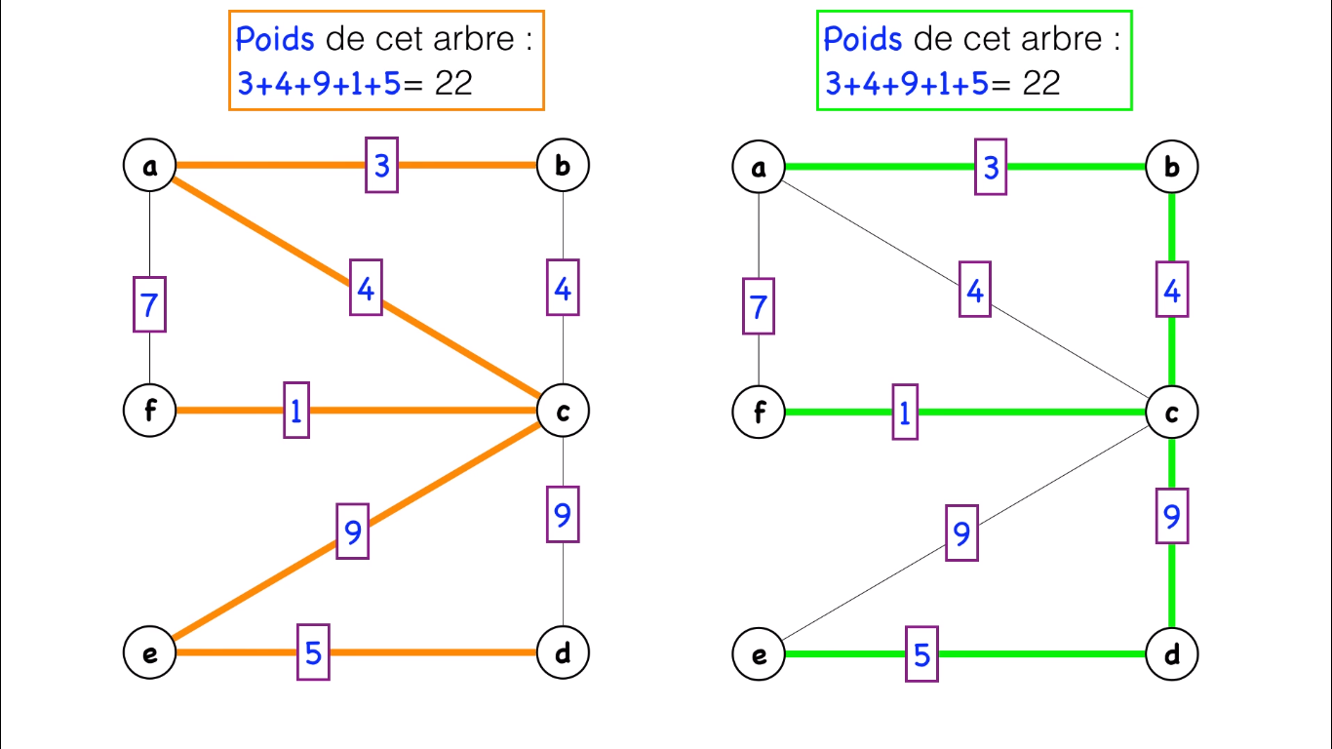
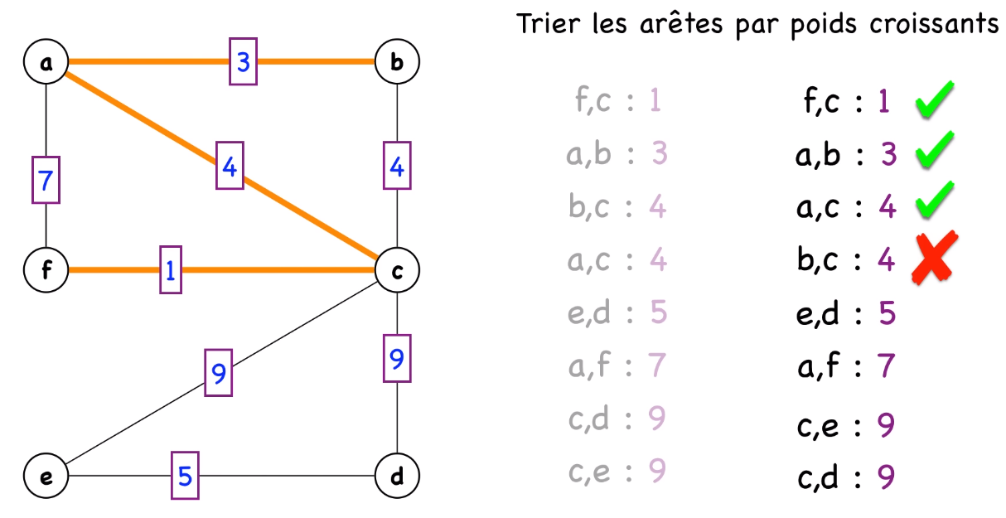
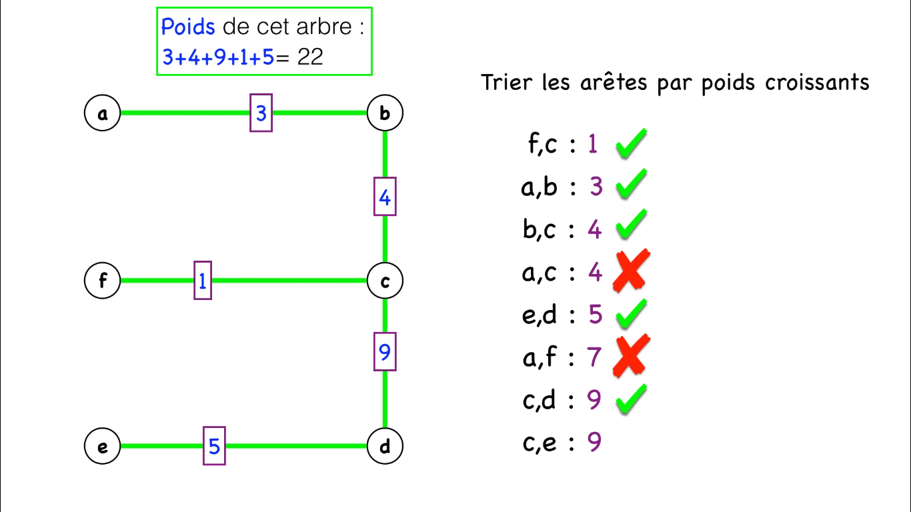
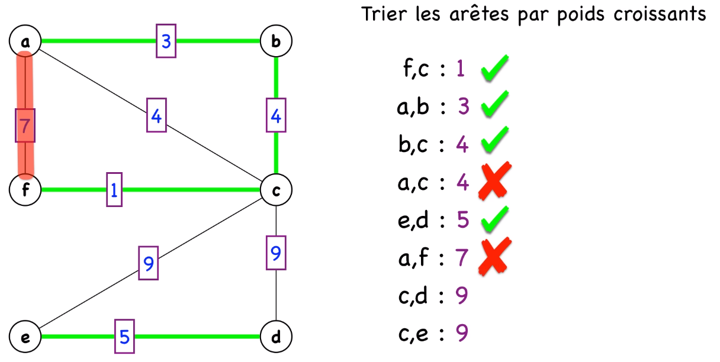
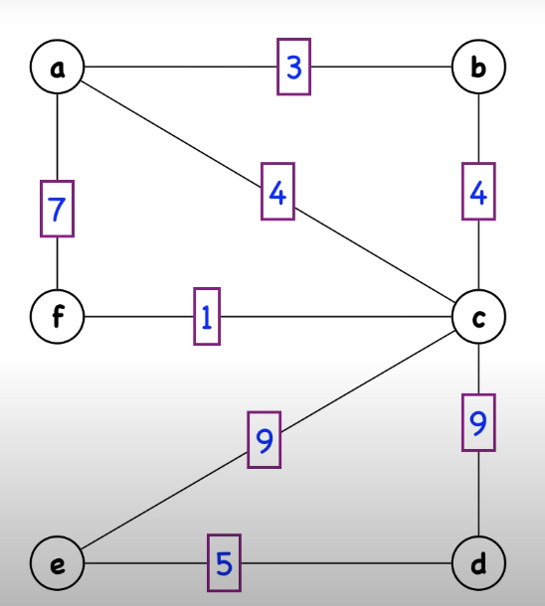
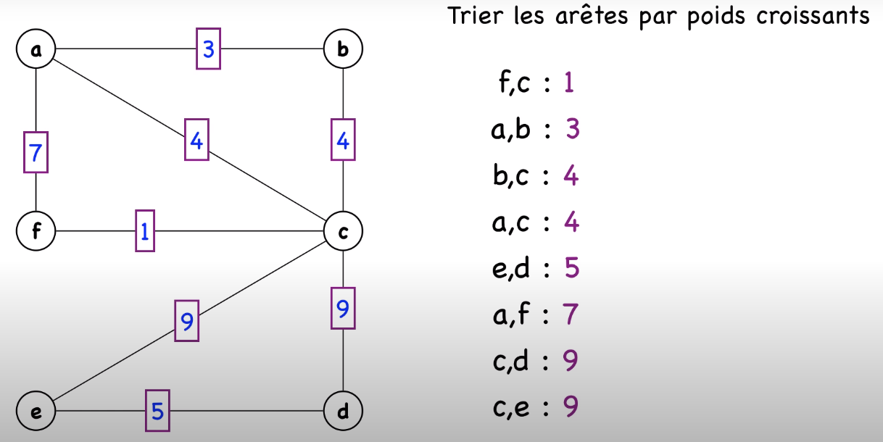
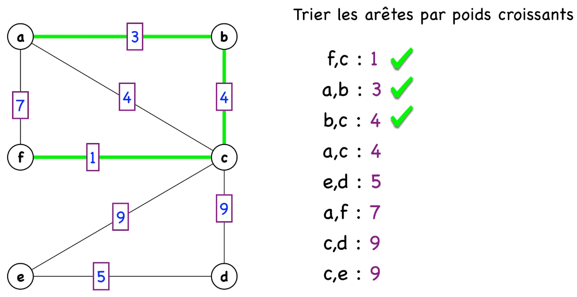
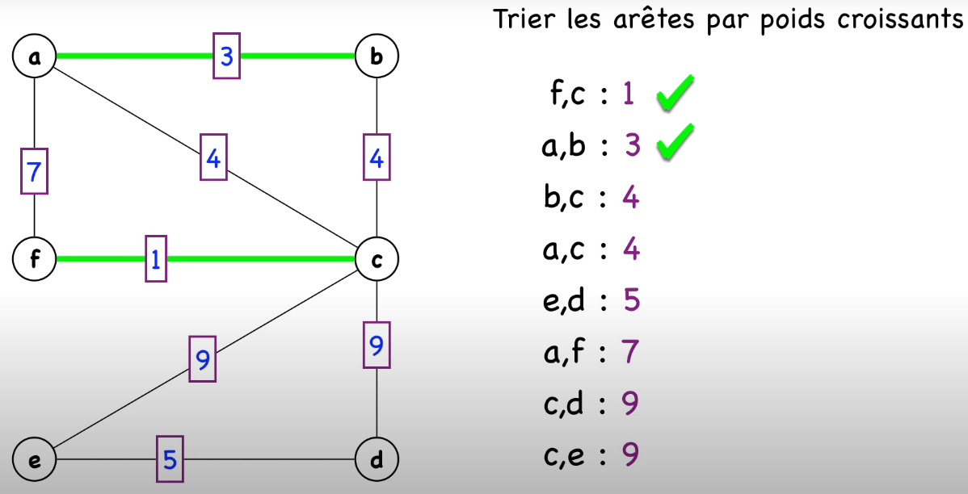
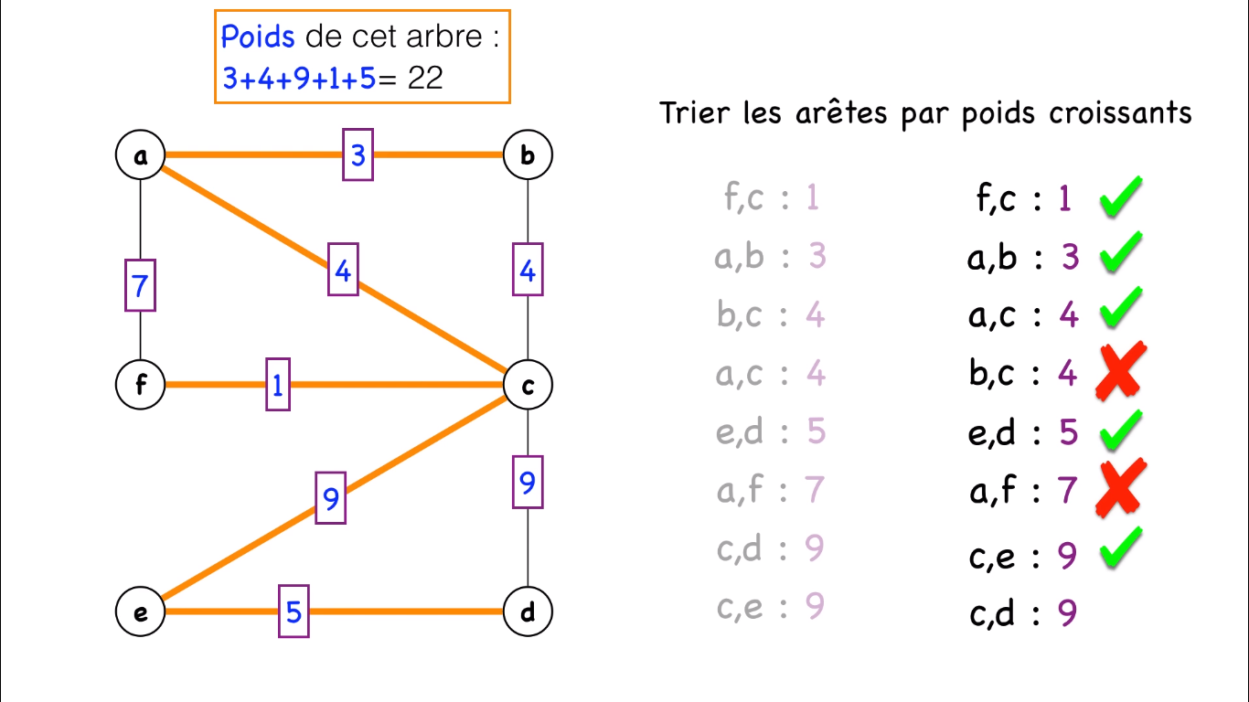
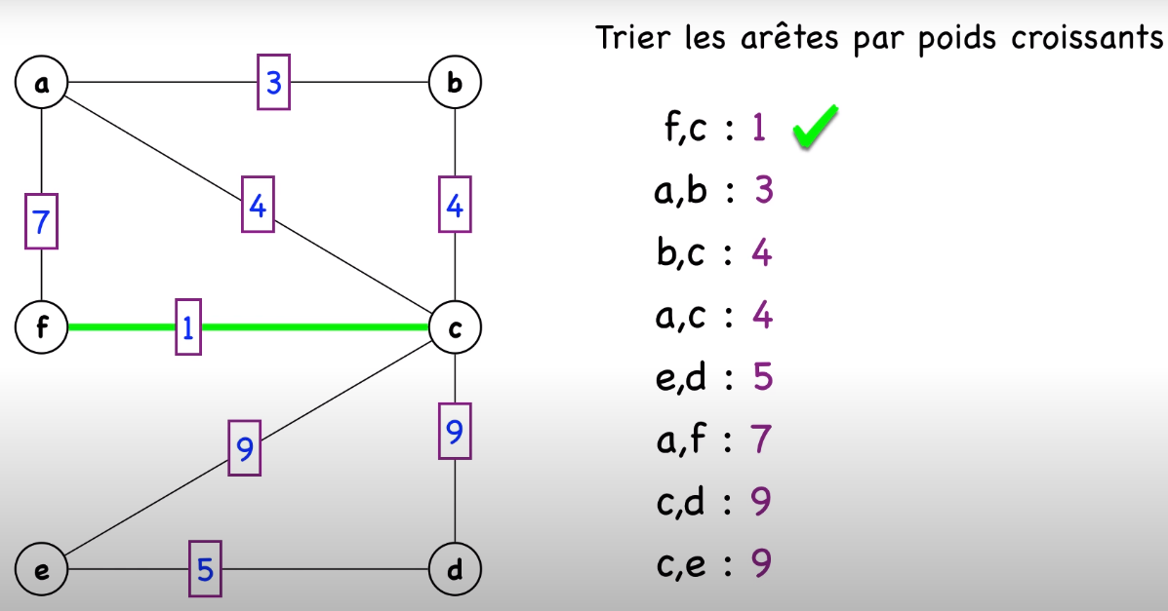
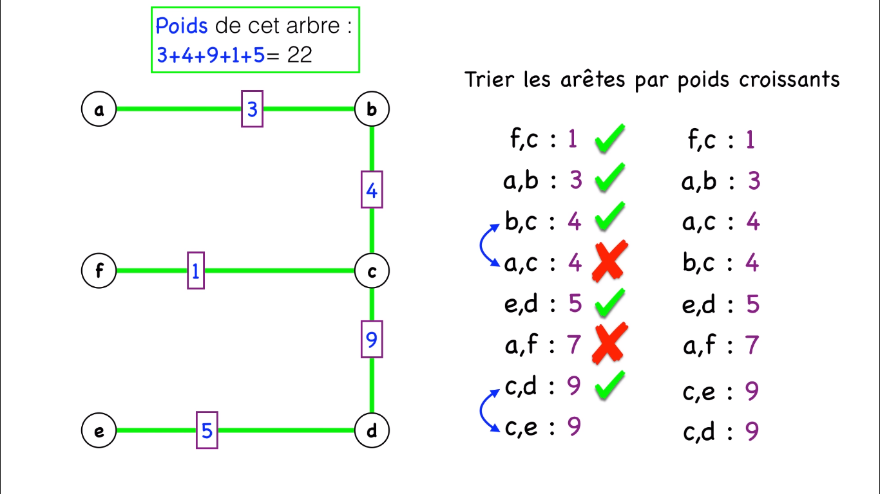

IV.3.2 Algorithme de Kruskal 1956 (exemple)
$$.$$
Notes:
On va chercher un arbre couvrant de G
Si on inverse l’ordre des arc qui ont le meme poids
On trouve un autre arbre qui a le meme poids mais different arc

